Slide 1


Slide 2

TRABAJO INVERNADERO EMBEBIDOS
Juan David Gutierrez Muñoz
Alison Daniela Ruiz
Johana Puerres Pizarro

Slide 3

Funciones principales implementadas
Lectura de los sensores.
Envió de información entre esp32 a través de esp-now.
Establecer los umbrales y enviar notificaciones a telegram.
Almacenamiento de datos dentro de una microSD.
Uso de freeRTOS para la construcción del código y definición de tareas.
Coordinación del Deep sleep a través de señal de sincronización.
El uso de un actuador (ventilador) para controlar el valor de temperatura.

Slide 4
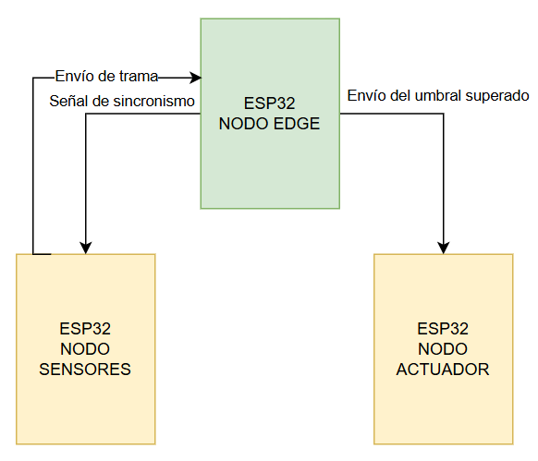
Red de esp32

Slide 5
Lectura de los sensores
Los sensores que se tuvieron en cuenta para la recolección de los datos fueron
DHT11: útil para la medición de temperatura y humedad del ambiente
DS18B20: sensor que permite visualizar la temperatura interna de la planta.
Sensor de luz LDR: permitió conocer la intensidad de luz que llegaba al invernadero.

Slide 6

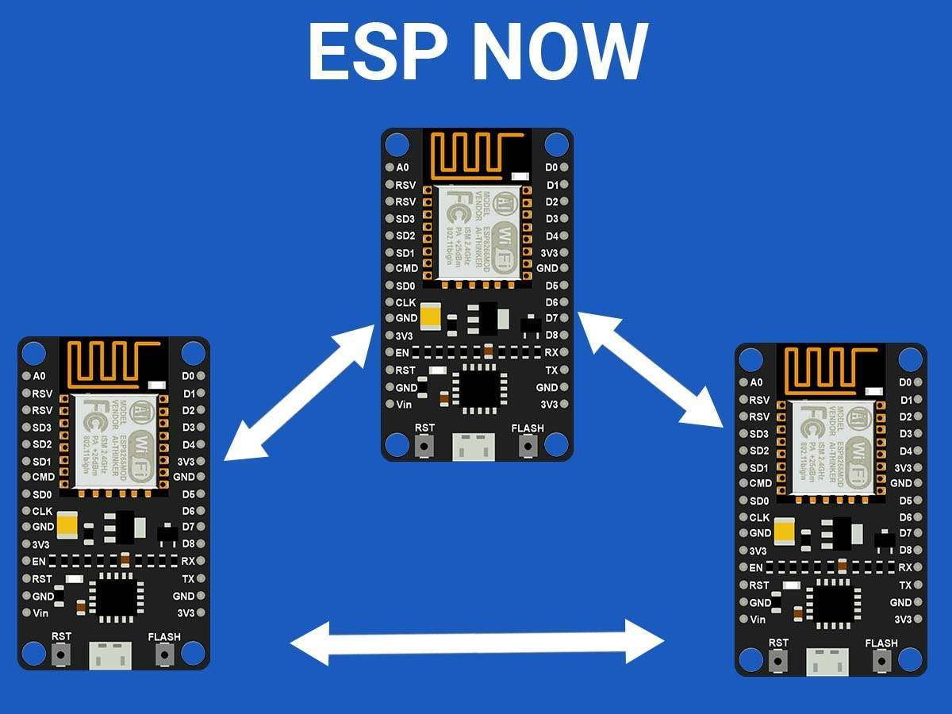
Envío de información a través del canal de esp-now y canal de Wifi
El nodo sensores se encarga de enviar la lectura de los sensores hacia el nodo edge, a la vez, este último se encarga de enviar la señal de sincronismo para el deep sleep y el envío de la superación del umbral de temperatura al nodo actuador por medio de esp-now y a telegram por medio de WIFI.

Slide 7

Establecimiento de los umbrales y envío de notificaciones a telegram
Se establecieron los umbrales teniendo en cuenta valores óptimos para el crecimiento de una planta, de forma que no se presente los siguientes problemas:
Una temperatura muy alta que afecte a la hidratación de la planta.
Una luz que sea capaz de generar problemas como decoloración, hojas marchitas, deshidratación, etc.
Humedad para que la planta no se exceda con el valor de agua.

Slide 8
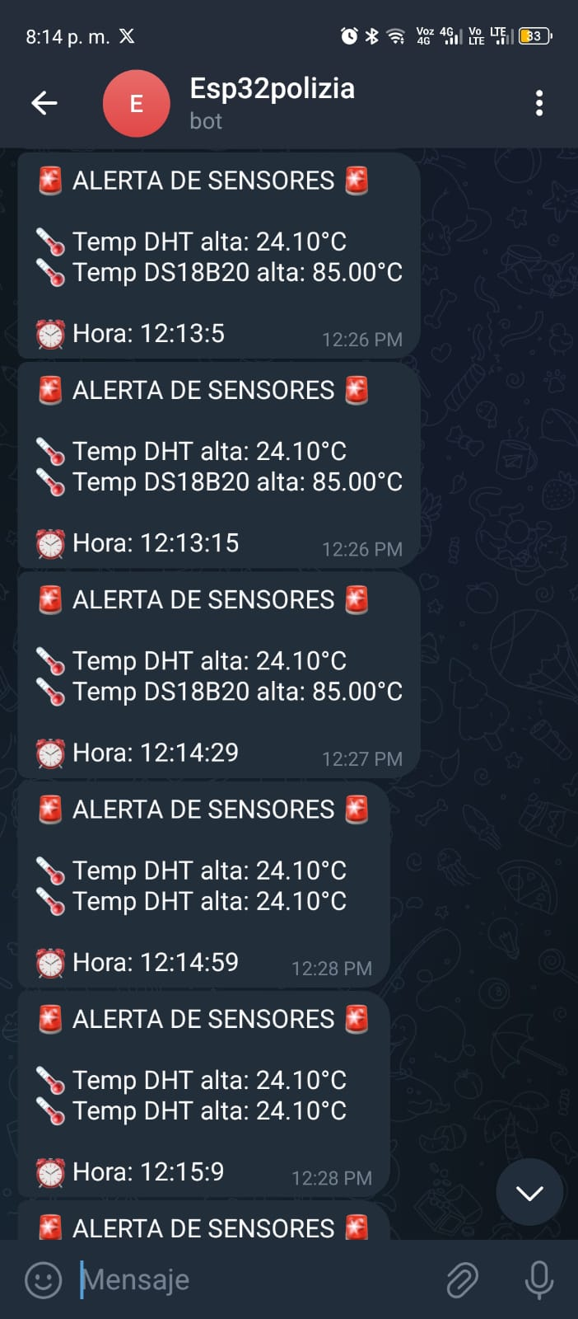
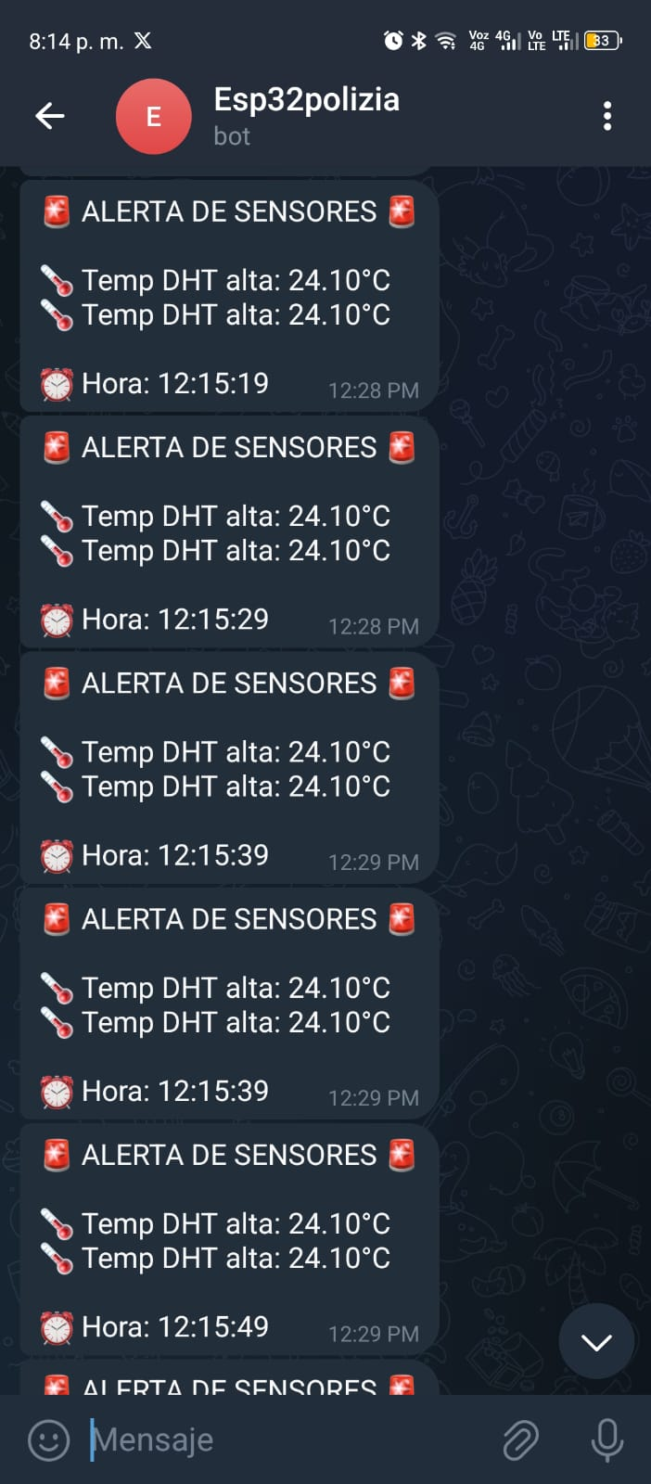
Establecimiento de los umbrales y envío de notificaciones a telegram

Slide 9

Almacenamiento de datos usando una microSD.
La microSD, ubicada en el nodo edge, tenía como función guardar las tramas recibidas , dichas tramas se componen de los valores de los sensores, tomados una vez por minuto antes de entrar al modo Deep sleep.
Su estructura consiste en:
Una carpeta con la fecha correspondiente al día.
Un archivo .csv por cada hora transcurrida, que contiene la información de sensores y timestamp.

Slide 10
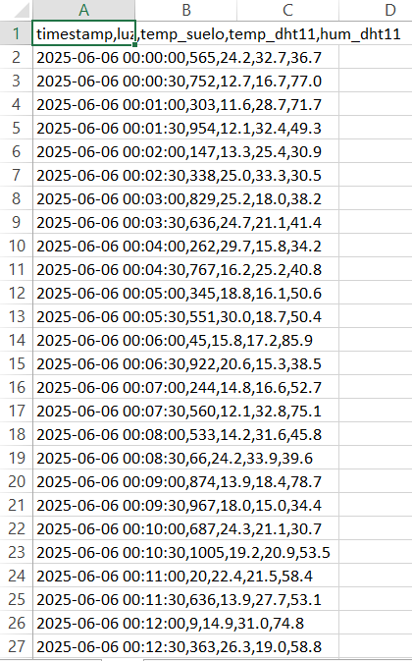
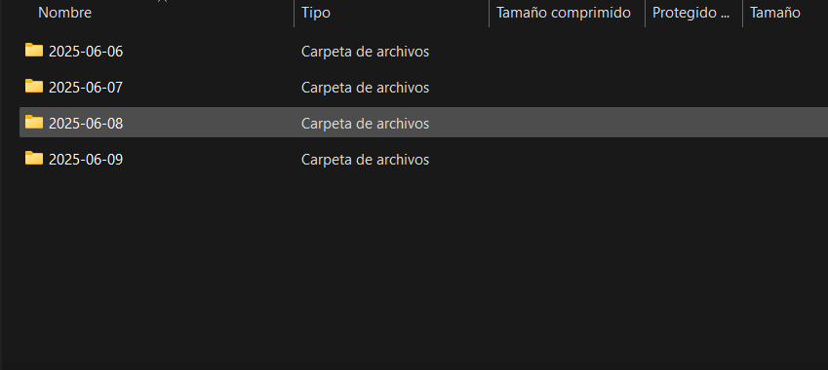
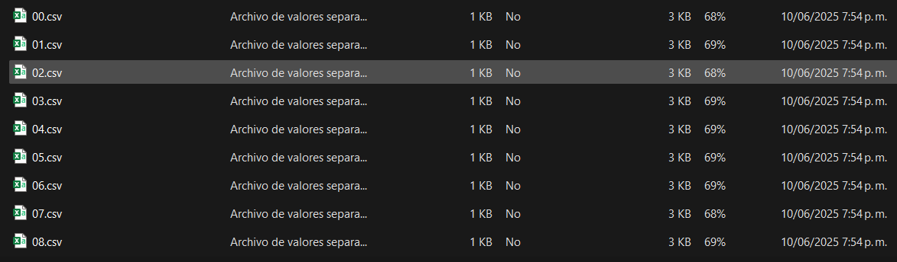
Almacenamiento de datos usando una microSD.

Slide 11
Uso de freeRTOS para la construcción del código y definición de tareas.
Se utilizó FreeRTOS para organizar y ejecutar múltiples tareas evitando interferencia entre las mismas. De manera, que permitió definir tareas independientes (como funciones que se ejecutan en paralelo), controlar su prioridad, y gestionar recursos (como temporizadores, colas o semáforos) de forma eficiente.

Slide 12
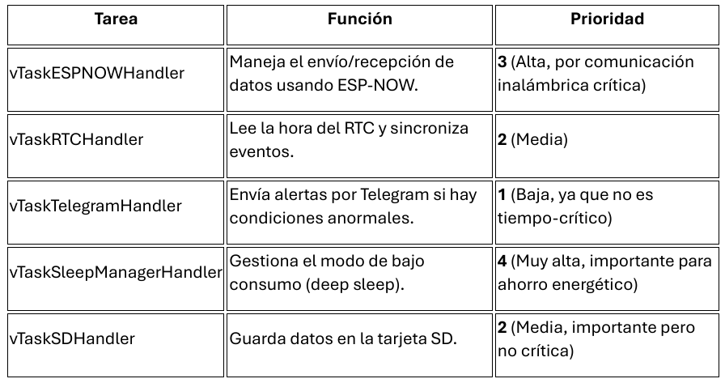
Uso de freeRTOS para la construcción del código y definición de tareas.

Slide 13
Uso de freeRTOS para la construcción del código y definición de tareas.
USO DE COLAS
Se usan para comunicar datos entre tareas sin conflictos. Cada cola almacena información específica:
sensor_data_queue: Para pasar datos de sensores.
telegram_queue: Para enviar mensajes a la tarea de Telegram.
sd_data_queue: Para almacenar datos que deben guardarse en SD.

Slide 14
Uso de freeRTOS para la construcción del código y definición de tareas.
USO DE SEMÁFOROS
Los semáforos funcionan como un turno a un recurso compartido, permitieron que dos tareas no usen al mismo tiempo algo que puede dañarse o provocar errores si se accede sin control.
Entonces, los semáforos se implementaron así:
La primera tarea toma el semáforo (xSemaphoreTake) y entra a usar el recurso.
Las demás tareas deben esperar hasta que el semáforo sea liberado (xSemaphoreGive).
Cuando la tarea termina, libera el semáforo y otra puede usarlo.

Slide 15
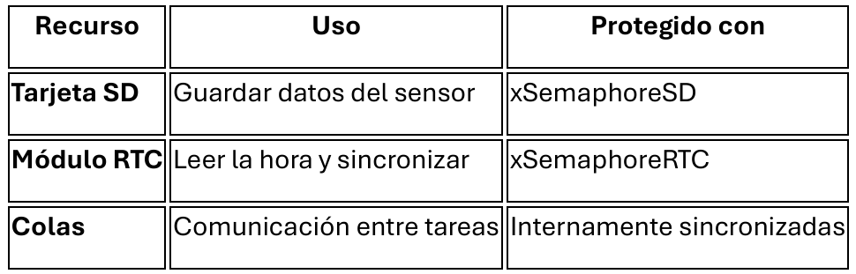
Uso de freeRTOS para la construcción del código y definición de tareas.

Slide 16
Coordinación del Deep sleep a través de señal de sincronización.
El nodo edge, además de recibir datos de los sensores y enviar la señal de umbral al actuador, también se encarga de enviar al nodo de los sensores, una señal de sincronización para que se sincronice el Deep sleep, de manera que se logra un menor consumo de potencia.

Slide 17
El uso de un actuador para controlar el valor de temperatura.
En este caso el actuador recibe la señal de alerta porque se ha superado el umbral de temperatura, lo que genera que un relé se encienda permitiendo el paso de corriente a un ventilador que tratara de bajar la temperatura de la planta, hasta que deje de aparecer dicha advertencia.

Slide 18
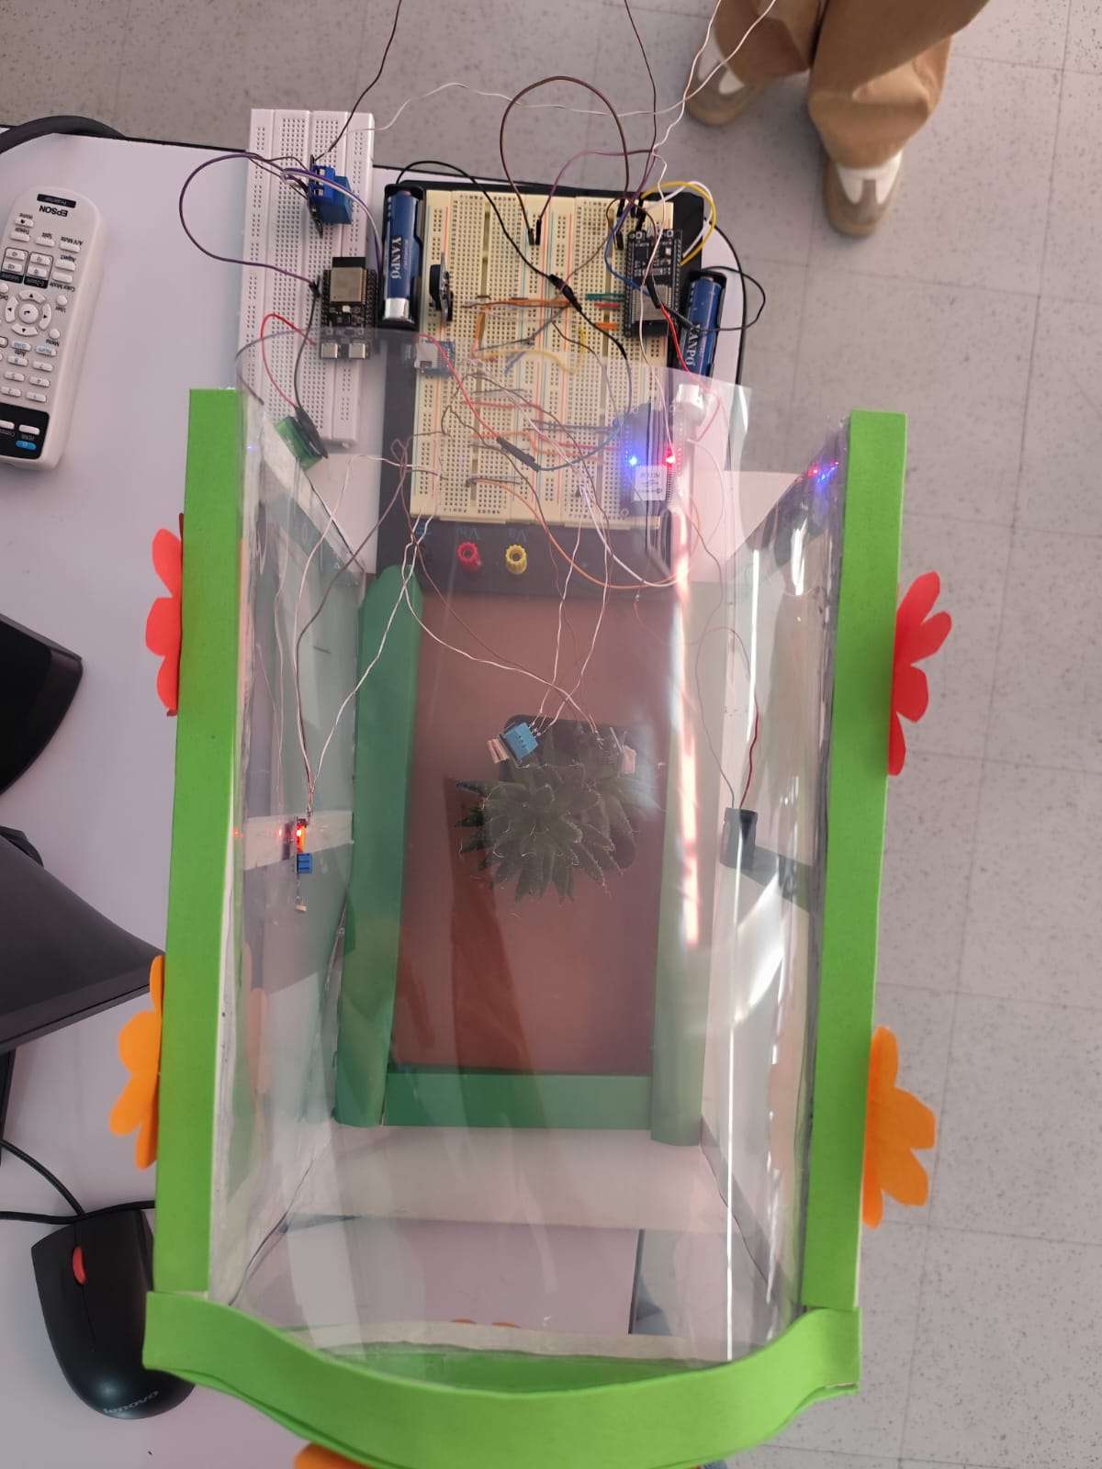
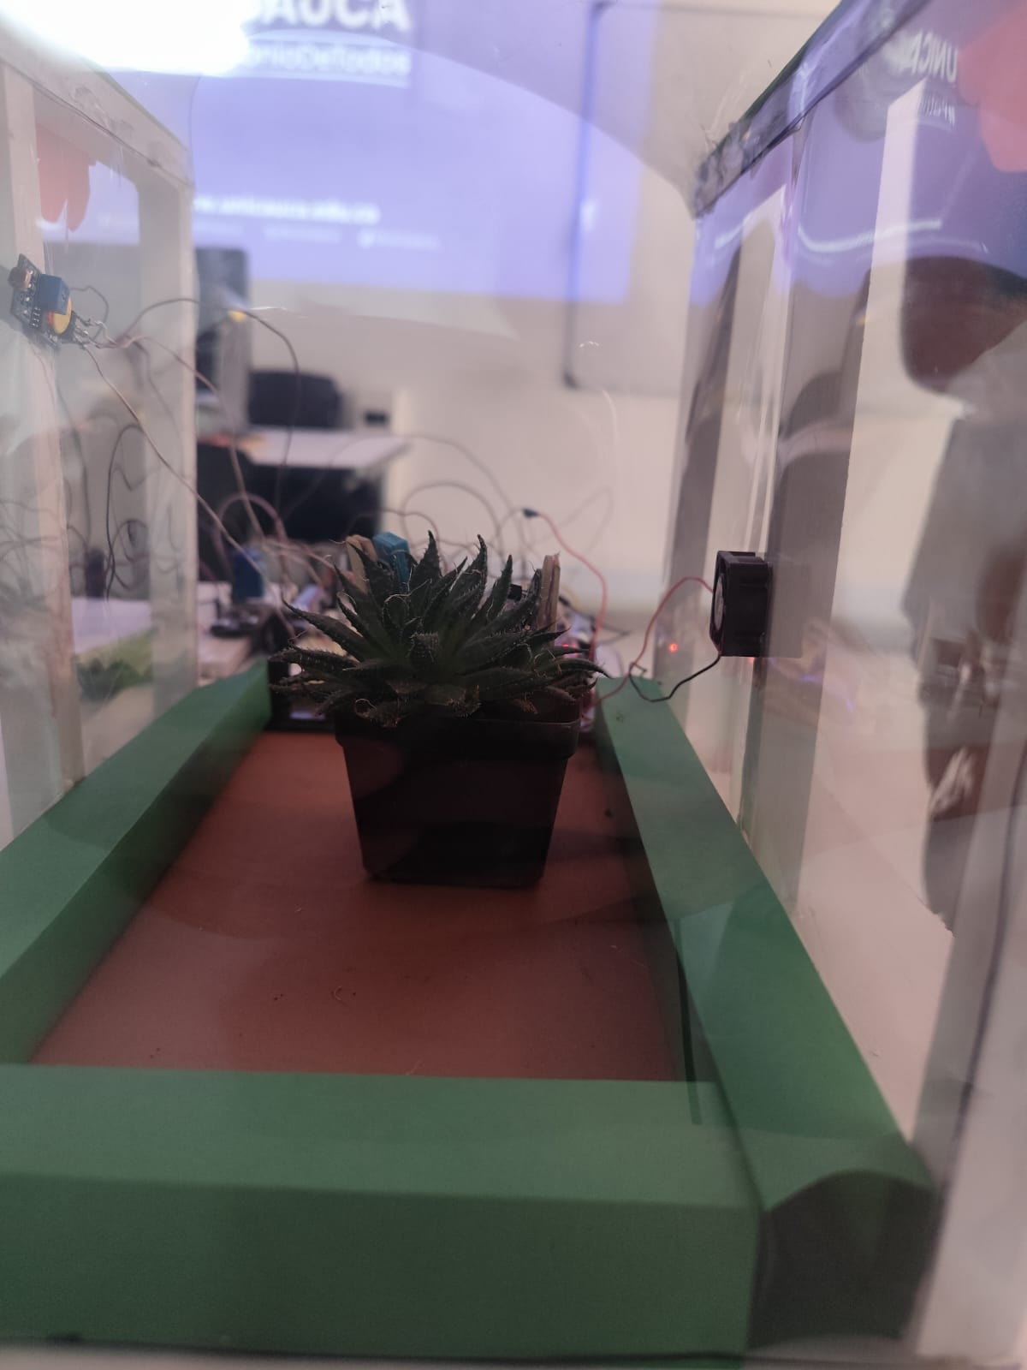
MAQUETA

Slide 19
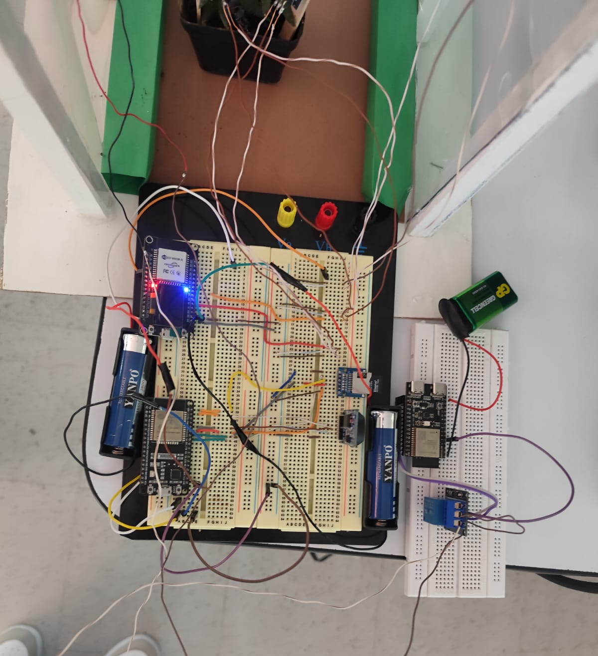
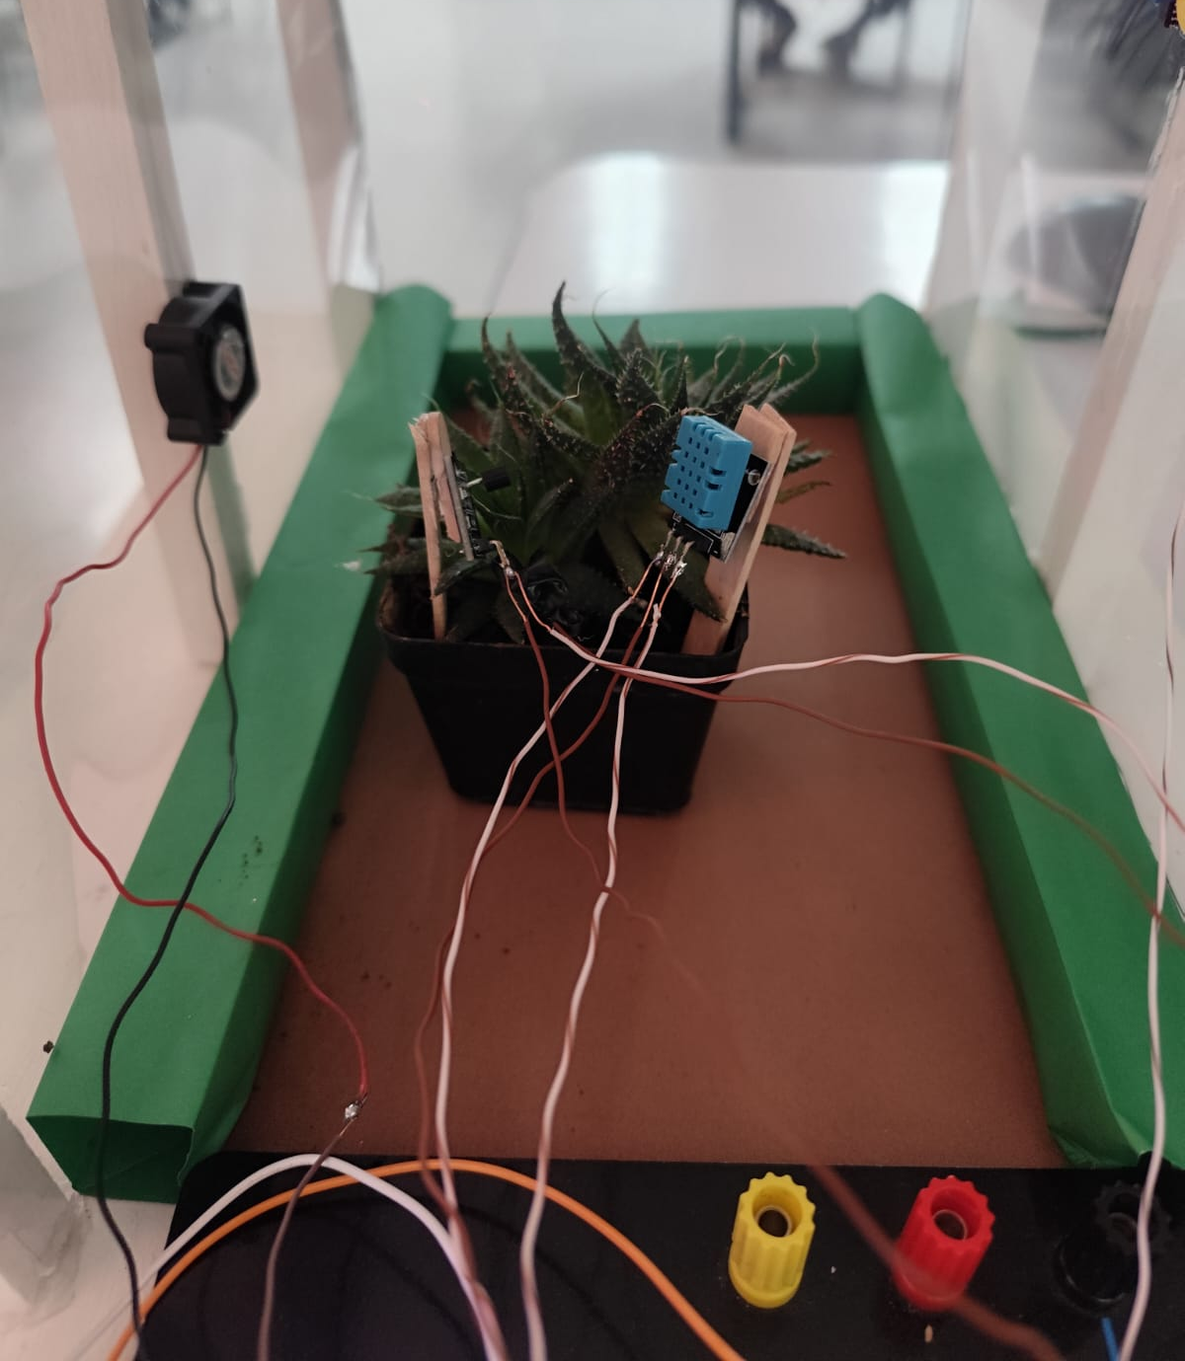
MAQUETA

Slide 20
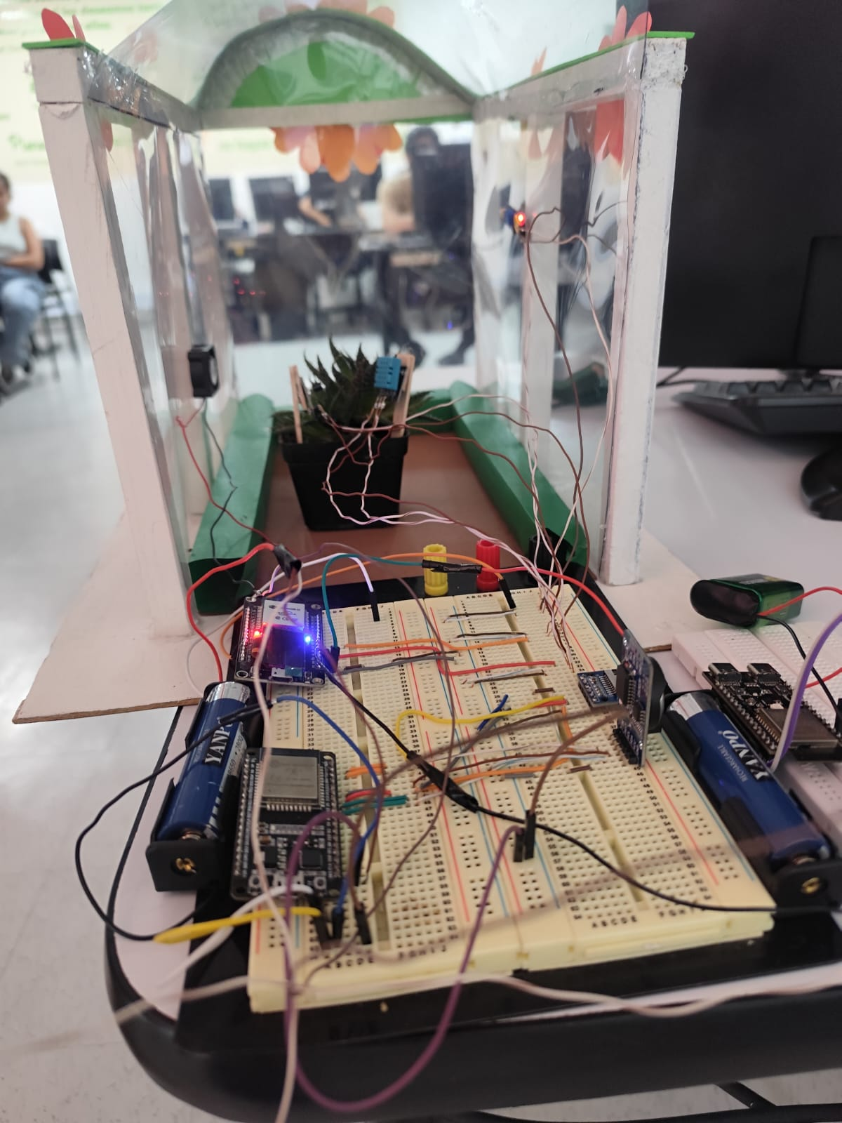
MAQUETA

Slide 21


